Slide 1

Quelques news du réseau

Slide 2

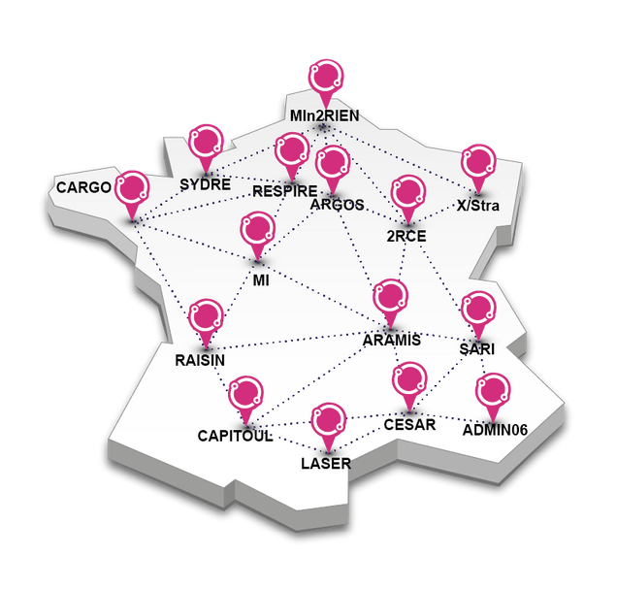
En quelques mots
RESINFO
15 réseaux régionaux
11 groupes de travail
3000 membres
CESAR
Comité d’Échange Système des Administrateurs-rices Réseau
en région Provence
Depuis 2007
Membre RESINFO depuis 2008
Liste de diffusion cesar@listes.resinfo.org
2022 : 245 abonnés
2023 : 265 abonnés
2024 : 280 abonnés
2025 : 281 abonnés

Slide 3
Le COPIL évolue
Vincent Bayle MMSH
William Domingues-Vinhas DirNum > Projet CEDRE
Nicolas Husson IM2NP
Julien Lecubin OSU Pytheas
Pascal Mouret DirNum > Réseau Campus Luminy
Rémi Saccage Centre de Physique Théorique
Marjorie Selva SSI DR12
Bienvenue aux 3 « nouveaux » !
Nour Baker OpenEdition Center
Gérald Chapuis AMSE
Mohammed Khabzaoui CiNam
Actuellement : 10 personnes

Slide 4
Un réseau vivant
OBJECTIFS
Décloisonner, faciliter les contacts
Partager les connaissances et les bonnes pratiques
COMMENT ?
Moyens de communication
Liste de diffusion (cesar@listes.resinfo.org)
Nouveau Site web
Canal de discussion
Actions de formation : Formation Permanente AMU et DR12 CNRS
Sécurisation de l’Active Directory
Journée technique Proxmox...
Rencontres
VVT chaque année
Propositions d’événements et de rencontres informelles

Slide 5
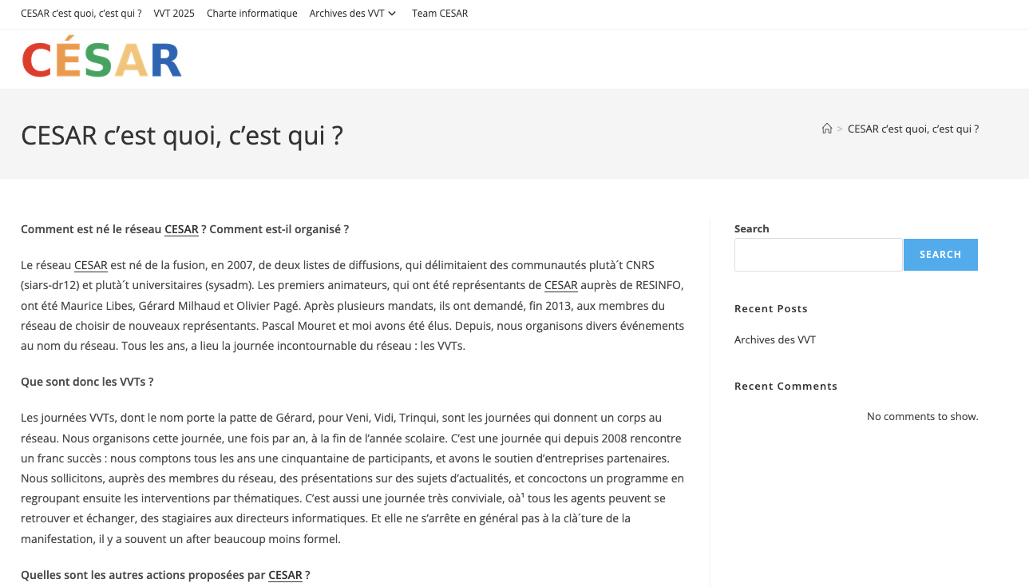
Nouveau site web
https://cesar.resinfo.org/
  Wordpress, hébergement amU

Slide 6



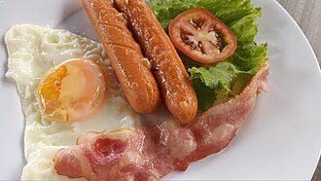


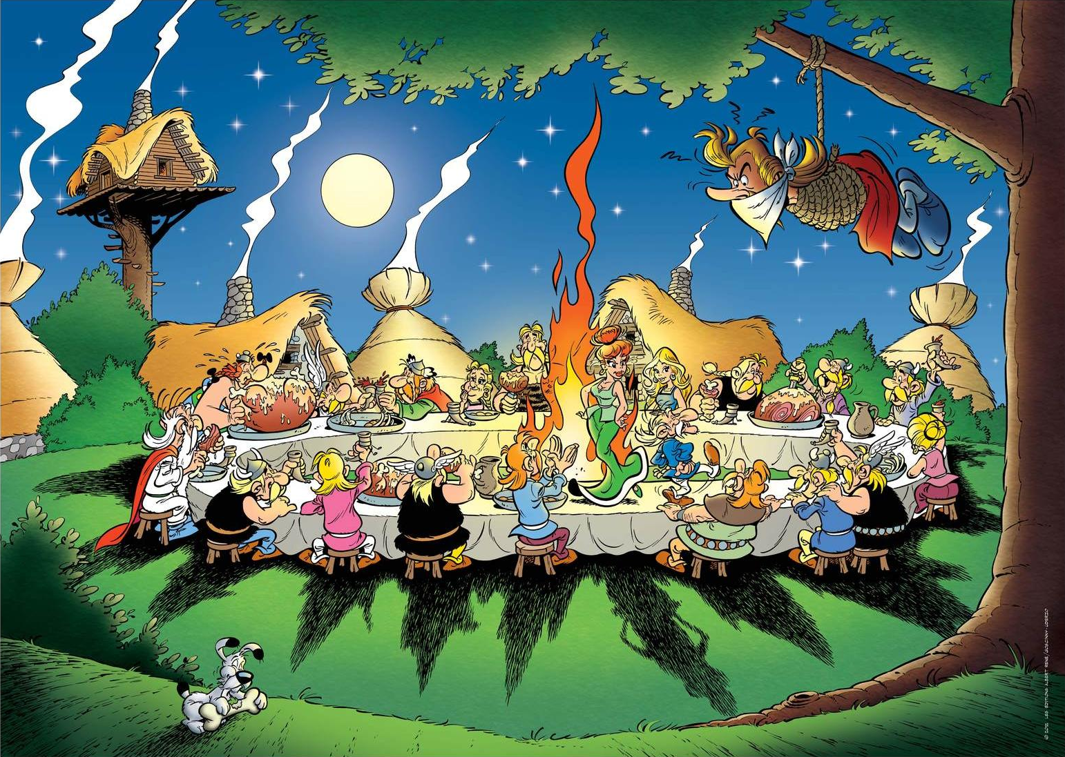
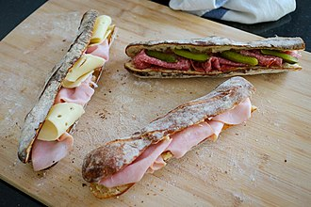
Des rencontres non virtuelles !
Rencontres
  VVT
  Formations, conférences
Et pourquoi pas des rencontres plus informelles ?
  Petit déjeuner
  Pique-nique
  Afterwork
  Autres...
Notes:
Illustration orgie plus soft !

Slide 7
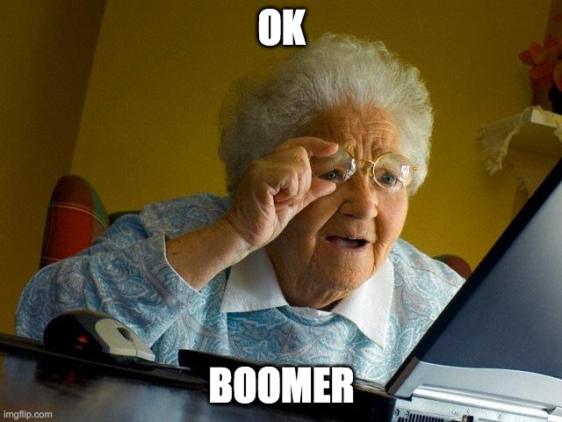
Il nous faut une messagerie instantanée !
  Pourquoi une MI, la ML c’est très bien non ?
  Et sinon, IRC et Usenet, c’est pas bien ?

Slide 8



Mais quoi comme MI ?
Pourquoi pas un RocketChat, un Mattermost ?
Pourquoi pas WhatsApp, Discord, Signal ?
NOOOOOOON !

Slide 9
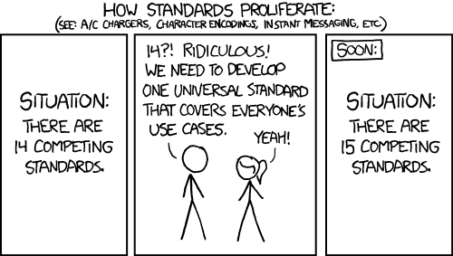

Mais alors...
Ils n’oseront jamais !? Oh que si !!!!
xkcd rules !

Slide 10






Tchap !
Basé sur le protocole
Souverain
Accessible uniquement avec un mail institutionnel
Peut-être utilisé avec ou sans fédération d’identité

Slide 11

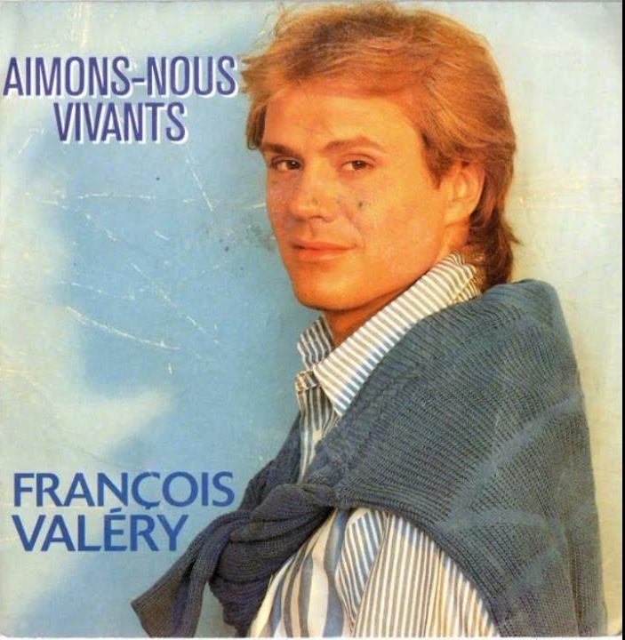
Un réseau (aimons-nous) vivant !
Des idées ?
Des suggestions ?
Des envies ?
Nous sommes tous animateur-ices du réseau !

Slide 12
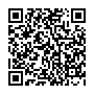
RDV sur Tchap !

